Slide 1
Jaarvergadering 2024 19 maart Boekel 21 maart Steenwijk

Slide 2
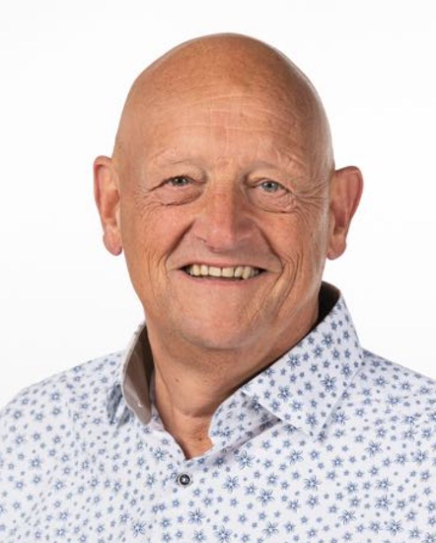
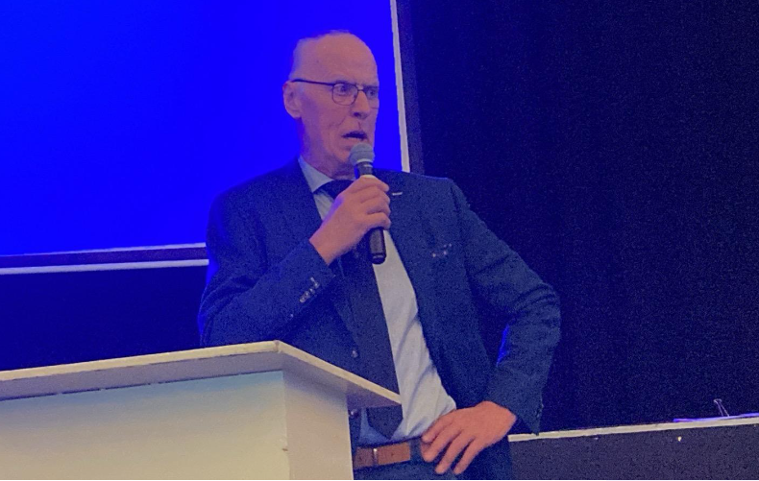
Wisseling van de wacht 2023
Jan Raaijmakers gestopt en opgevolgd door Adrie Brands

Slide 3
Welkom iedereen leden nieuwe leden gasten Een moment stilte voor de leden die ons de afgelopen jaren ontvallen zijn Opening

Slide 4
Agenda;
Vaststellen notulen Algemene Ledenvergaderingen 14 en 16 maart 2023
Verslag activiteiten 2023
Toelichting op jaarrekening 2023
Verkiezing bestuursleden
Gang van zaken pensioenen
Rondvraag
Dhr Ad Geerts over het wel en wee van D’n Boerenbond
Dhr Willem Umbach over Bewust Oud(er) Worden
Lunch
Presentatie door Harry de Groot over Circulaire landbouw bij Agrifirm.
Afscheid scheidende bestuursleden
Sluiting

Slide 5
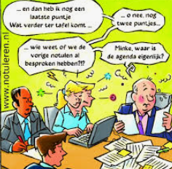
Notulen Ledenvergadering 2023
Activiteiten 2022
Toelichting jaarrekening 2022
Bevindingen Kascommissie
Aftreden bestuurslid Jan Raaijmakers
Gang van zaken solidair pensioen
Toekomstverwachtingen
Inleiding Edith Mostert en Dick Slot
Inleiding Nico de Zwart / Jan Hollander van Agrifirm
Afscheid van voorzitter Jan Raaijmakers.
Sluiting
Goedkeuring vergadering?

Slide 6
Jaarverslag activiteiten vereniging in 2023
Aantal leden eind 2022 811 leden
Aantal leden eind 2023 783 leden
^{15e} Algemene vergadering
Aantal bestuursvergaderingen 4

Slide 7
Jaarverslag activiteiten vereniging in 2023
Belangrijkste onderwerpen
Gesprekken directie Agrifirm en Achmea/Interpolis inzake hoorrecht
Overleg met Ilse Arkink
Overleg met VGAZ
Informatie aan de leden via brief en website
Voorbereiding ledenvergaderingen
Volgen ontwikkelingen pensioenen en daar waar nodig actie ondernemen

Slide 8
Jaarverslag activiteiten vereniging in 2023
bestuurssamenstelling
Siny Scholte Aalbes-Schomaker penningmeester
Adrie Brands voorzitter
Leo van Wijk vicevoorzitter
Piet van Wijngaarden secretaris
Henk Middag autom. en notulist

Slide 9
Toelichting op de jaarrekening
Aan de orde;
Financieel verslag 2023
Verklaring resultaat
Begroting 2024
Verslag kascommissie
Decharge bestuur
Notes:
Peter van den Heuvel

Slide 10
ONTVANGSTEN
 |  | BEGROTING |  |  |  |  |  |  | WERKELIJK
 |  | 2023 |  |  |  |  |  |  | 2023
OPBRENGST CONTRIBUTIES | € | 8.000,00 |  |  |  |  |  | € | 7.880,00
 | " |  |  |  |  |  |  | "
BIJDR. LUNCH ALGEM VERGADERINGEN | " | 2.000,00 |  |  |  |  |  | " | 1.780,00
RENTE RABOBANK | " | 5,00 |  |  |  |  |  | " | 9,10
DIVERSEN | " |  |  |  |  |  |  | "
 | € | 10.005,00 |  |  | € |  |  | € | 9.669,10

Slide 11
.
UITGAVEN |  | BEGROTING 2023 |  |  |  |  |  | WERKELIJK 2023
 |  | _____________ |  |  |  |  |  | __________
KOSTEN ALGEM. VERGADERING | " | 7.800,00 |  |  |  |  | " | 7.439,15
BESTUURSKOSTEN | " | 1.500,00 |  |  |  |  | " | 2.140,24
BANKKOSTEN |  | 380,00 |  |  |  |  |  | 367,72
VGAZ |  | 250,00 |  |  |  |  |  | 250,00
PC LEDEN |  | 75,00 |  |  |  |  |  | 71,39
 | € | 10.005,00 |  |  |  |  | € | 10.268,50
ONTVANGSTEN | " | 10.005,00 |  |  |  |  | " | 9.669,10
 | € | 0,00 |  |  |  |  | € | - 599,40

Slide 12
Saldo bank rekening courant 31–12–2023 € 564,65
Saldo bank spaarrekening 31-12-2023 “ 29.598,54
Totaal € 30.163,19
Balanspost 31-12-2023 - 4.000,00
Saldo 31-12-2023 € 26.163,19

Slide 13
BEGROTING 2024
ONTVANGSTEN
 |  |  | WERKELIJK |  |  |  |  | BEGROTING
OMSCHRIJVING |  |  | 2023 |  |  |  |  | 2024
OPBRENGST CONTRIBUTIES | € |  | 7.880,00 |  |  |  | € | 7.830,00
BIJDRAGE DEELNEMERS ALG VERGADERINGEN | " |  | 1.780,00 |  |  |  | “ | 1.800,00
RENTE RABOBANK | " |  | 9,10 |  |  |  | " | 5,00
 | ”
 | € |  | 9.669,10 |  |  |  | € | 9.635,00

Slide 14
UITGAVEN |  | WERKELIJK |  |  | BEGROTING
 |  | 2023 |  |  | 2024
BESTUURSKOSTEN | € | 2.140,24 |  | € | 2.300,00
KOSTEN ALGEM. VERGADERINGEN | " | 7.439,15 |  | " | 8.000,00
VGAZ | " | 250,00 |  | " | 250,00
BANKKOSTEN | " | 367,72 |  | " | 380,00
PC LEDEN |  | 71,39 |  |  | 75,00
 | € | 10.268,50 |  | € | 11.005,00
ONTVANGSTEN | " | 9.669,10 |  | " | 9.635,00
 | € | - 599,40 |  | € | -1.370,00

Slide 15
Kascommissie Tonny Kops en Ben van Raaij
Bevindingen
Tonny Kops is aftredend
Daarom nu benoeming van
een nieuw kascontrole lid
Decharge bestuur
Goedkeuring vergadering ?

Slide 16
Voorstel tot (her)benoeming bestuursleden
Rooster van aftreden
Jaarvergadering 2024 Leo van Wijk, niet herbenoembaar
Piet van Wijngaarden, niet herbenoembaar
Jaarvergadering 2025 Henk Middag, herbenoembaar
Jaarvergadering 2026 Siny Scholte Aalbes-Schomaker,
herbenoembaar
Jaarvergadering 2027 Adrie Brands, herbenoembaar

Slide 17
Voorstel tot benoeming bestuursleden
- Gert de Groot in plaats van Leo van Wijk
- Toon van der Heijden in plaats van Piet van Wijngaarden
Akkoord vergadering??
Notes:
2 x 4 jaar, in de statuten staat dat dat het maximum is en dat is ook goed,
een vereniging is gebaat bij nieuw bloed en dat hebben we gevonden.

Slide 18
Gang van zaken ‘pensioenen’

Slide 19
Solidair Pensioen Interpolis Overleg met Achmea/Interpolis op 15 februari 2024
Toeslagendepot 2023

Slide 20
Ontwikkeling van het verhoudingsgetal (dekkingsgraad)
Jaar Waarde in € verhoudingsgetal
31-12-2013 89.756.371 94,5 %
31-12-2014 70.115.659 91,8 %
31-12-2015 78.813.937 92,9 %
31-12-2016 72.260.740 92,4 %
31-12-2017 77.785.412 94,5 %
31-12-2018 47.222.150 91,7 %
31-12-2019 91.093.684 94,7 %
31-12-2020 86.711.438 92,5 %
31-07-2021 132.000.000 96,5 %
31-12-2021 153.729.970 98,5 %
31-12-2022 108.438.965 100,6 %
31-12-2023 149.911.601 104,9 %
Als gevolg van de renteontwikkeling is het verhoudingsgetal verbeterd, maar ook de ontwikkeling op de beurzen is positief geweest, we zijn bijna in de buurt van de van de benodigde 105%, die nodige is voor indexatie. Om werkelijk tot indexatie te komen zijn er nog een paar andere hindernissen te nemen.

Slide 21
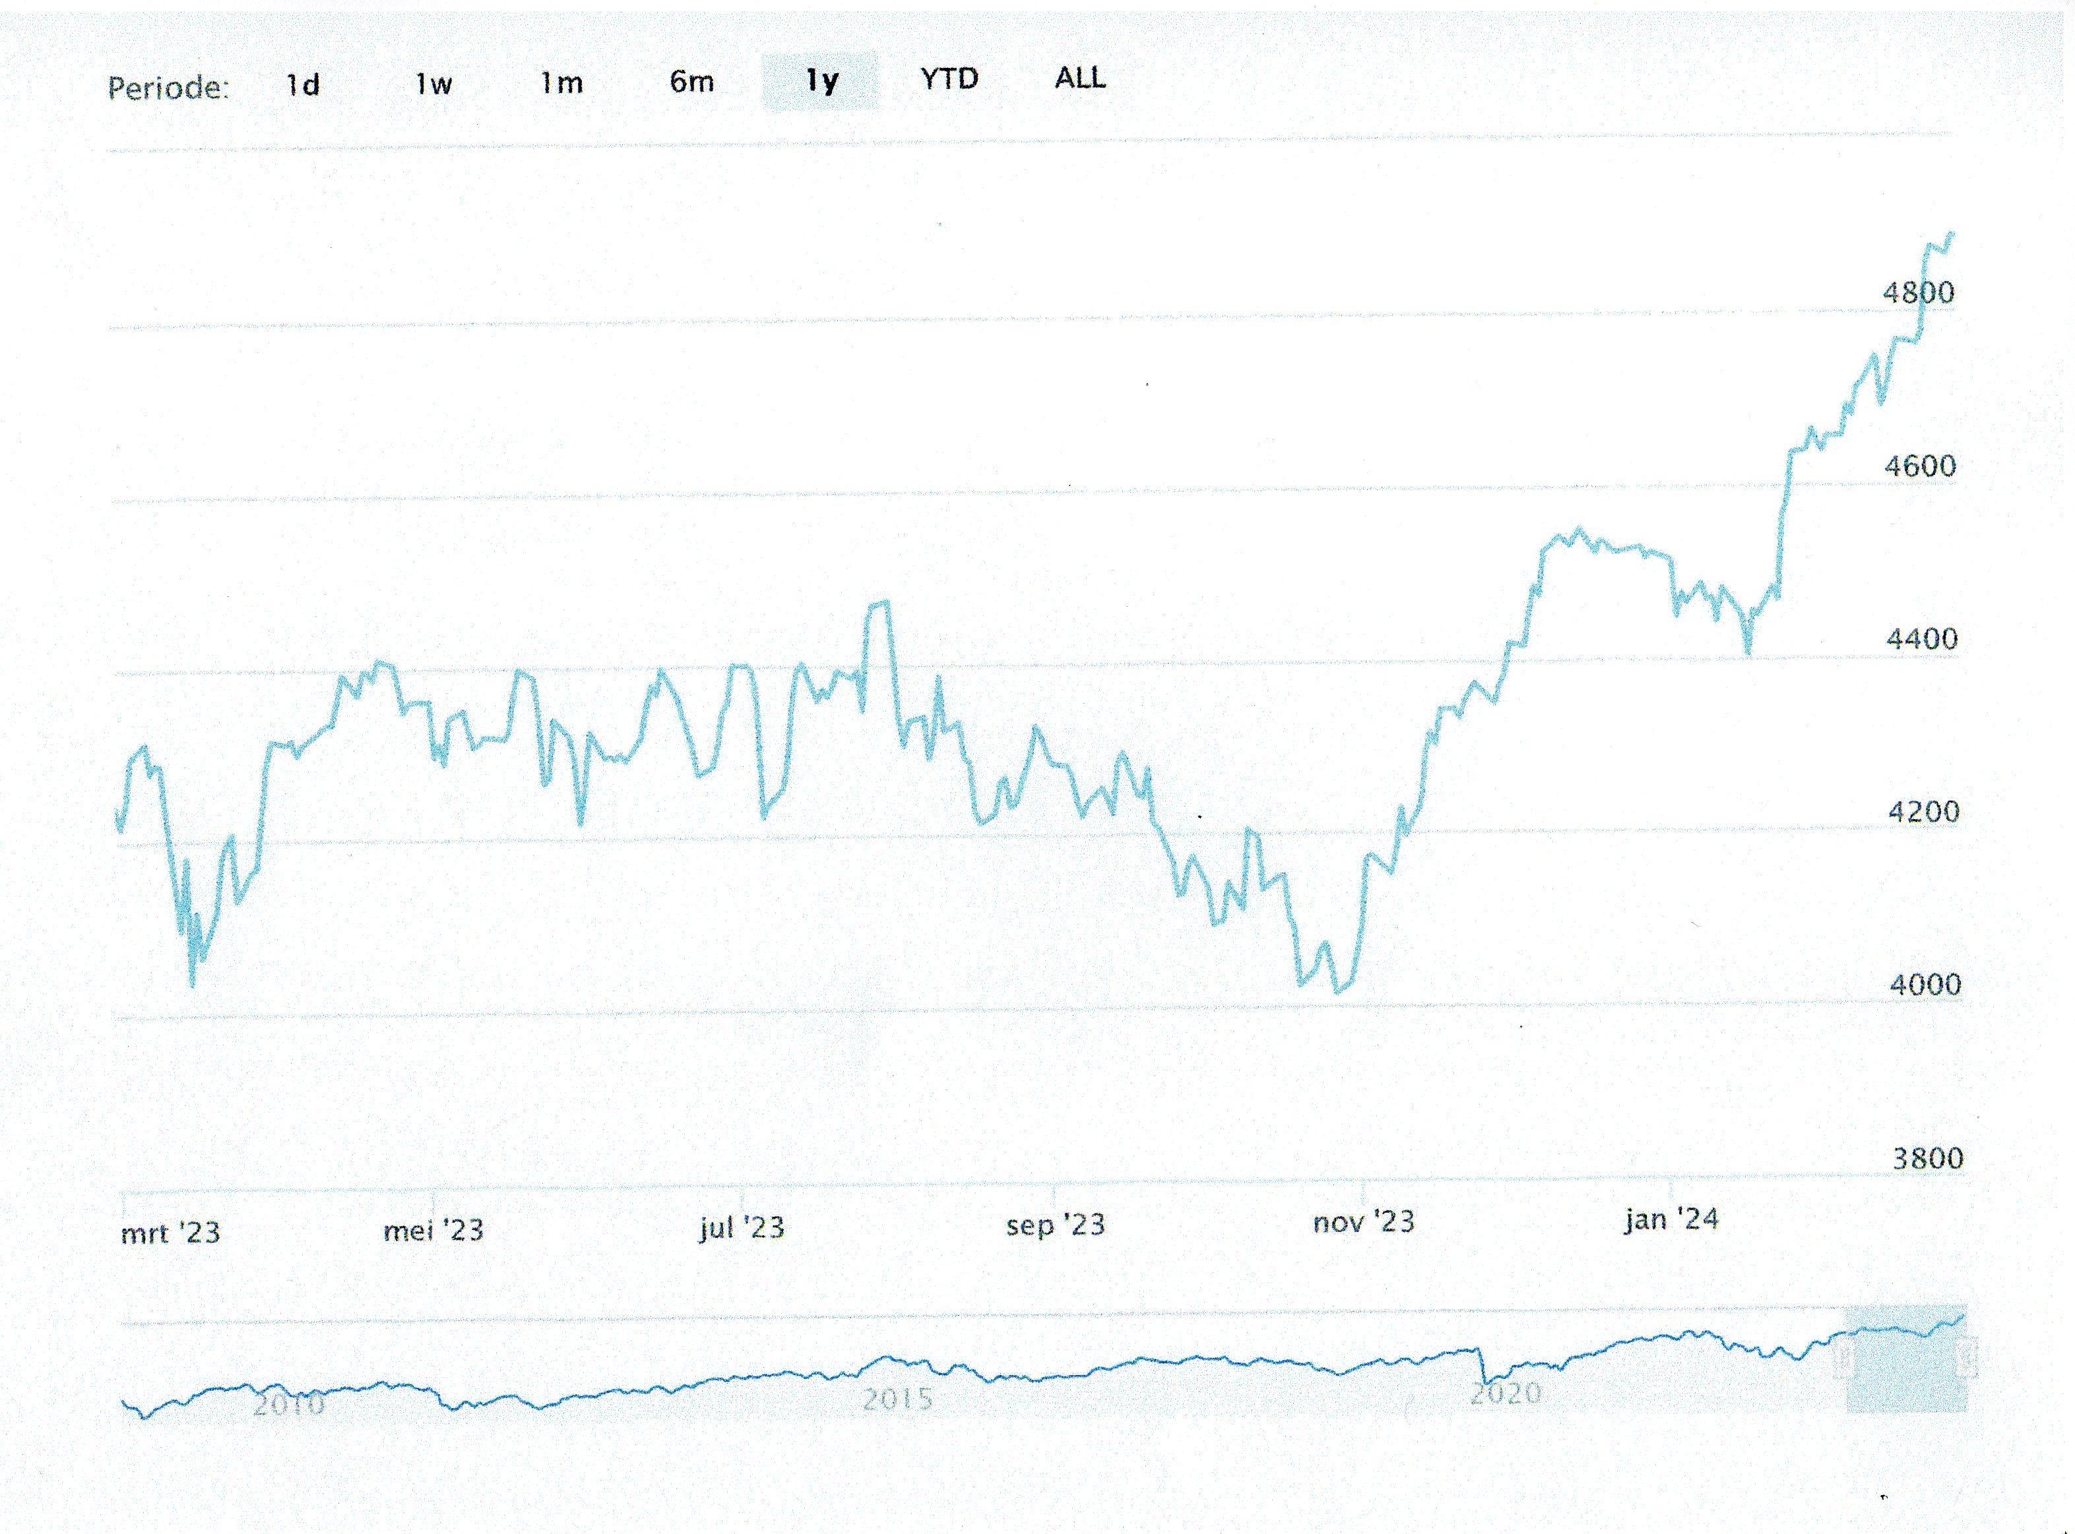
Euro Stoxx 50 (maart 2023-maart 2024)

Slide 22
Aantal deelnemers in Toeslagenfonds Solidaire regeling in februari 2023 Gewezen deelnemers 31.600 (nu nog werkzaam) Gepensioneerden 10.900 Nabestaanden uitk. 3.400 Arbeidsongeschikten 220 Totaal 46.100 Er kan nooit meer aan toeslagen uitgekeerd worden dan het vermogen dat op dat moment in het depot aanwezig is

Slide 23
Aanvullende regels Geen toeslagen als het verhoudingsgetal lager is dan 105% Consumenten Prijs Index (CPI) is bepalend voor hoogte toeslagen CPI moet groter zijn dan 0% (per 1 oktober voorgaande jaar) Verhoudingsgetal tussen 105% en 110%: geen volledige toeslag Volledige toeslag boven verhoudingsgetal van 110% Toeslag is nooit hoger dan de CPI index Door toeslagverlening mag het verhoudingsgetal niet onder 105% komen Toeslag kan nooit negatief zijn (geen daling van de pensioenen)

Slide 24
Conclusies
* Pensioenuitkeringen zijn gegarandeerd en kunnen niet worden gekort.
* Kans op indexatie is niet groot in de komende jaren,
maar er gloort nu hoop!
Meer gedetailleerde informatie over Toeslagen Solidair Pensioen en
de Adviescommissie Solidair Toeslagendepot kunt u vinden op de website van Interpolis: www.interpolis.nl
- >media>files>toeslagen-solidair-pensioen
- >media>files>adviescommissie-solidair-pensioen
Per 1 maart 2024 staat het definitieve verhoudingsgetal 2023 op de website van Interpolis.
Notes:
Conclusies

Slide 25
Ontwikkelingen Nederlandse pensioenstelsel Wet Toekomst Pensioen (WTP) Tweede kamer heeft ingestemd Eerste kamer heeft ook ingestemd in 2023 Er moet nog een ‘veegwet’ komen om ongewenste gevolgen van het invaren te voorkomen. Huidige Kamermeerderheid is voor aanpassingen van de WTP *Overgang naar persoonlijke pensioenpotten *Jongeren bouwen meer pensioen op, ouderen minder (vlakke premie) *Pensioenresultaat bijna volledig afhankelijk van beleggingsresultaat *Vanaf 2025: pensioenfondsen kunnen “invaren” in nieuwe regeling, maar er blijft een mogelijkheid om in het oude stelsel te blijven *€ 1500 miljard ‘eerlijk’ verdelen over 10 miljoen pensioenpotten *Vanaf 2028 uitsluitend opbouw mogelijk in nieuwe regeling Bestaande verzekerde pensioenen (Interpolis Solidair Pensioen) blijven ongewijzigd en worden niet ingevaren!

Slide 26
Wijziging belasting en premies
Bijna elk jaar past de overheid de belastingtarieven
en premies aan,hierdoor ontvangt u in 2024
waarschijnlijk meer pensioen.
Dit ziet u terug op uw betaalspecificatie
als ‘Loonheffing’ en ‘Bijdrage Zvw’.
Financieel

Slide 27
Het tarief voor box 1 is een oplopend tarief met 2 schijven.
Wanneer u de AOW-leeftijd bereikt, geldt een aangepast tarief.
In 2024 is het gecombineerd tarief in de 1e schijf 36,97% (was 36,93% in 2023).
Het tarief in de 2e schijf van de loon- en inkomstenbelasting is in 2024 49,50%, dat is hetzelfde als in 2023.

Slide 28
Toekomst van onze vereniging
Ontwikkeling toeslagendepot blijven we volgen
Hoorrecht t.a.v besluiten Agrifirm gepensioneerden vallende onder nieuwe pensioenovereenkomst
Jaarlijks gesprek met Agrifirm over “ontwikkeling pensioenen”

Slide 29
Jaarlijks overleg met de verzekeringsmaatschappijen die onze pensioenen beheren
Mogelijkheid bieden voor onderlinge contacten leden (jaarvergaderingen).

Slide 30
Communicatie
Website! Te vinden via www.agrifirm-pensionada.nl
www.agrifirm-pensionada.nl
Stukken voor de vergadering via website
Reacties op email via outlook

Slide 31
Vragen altijd via
www.agrifirm-pensionada.nl of
agrifirmpensioen@outlook.com
Link naar Solidair pensioen Interpolis
https://www.interpolis.nl/particulier/verzekeringen/pensioen/solidair-pensioen/Paginas/werknemer.aspx
Een rechtstreekse link staat ook op onze site.
Link naar informatie Solidair Pensioen;
https://www.interpolis.nl/dossiers/solidair-pensioen

Slide 32
Belangrijke telefoonnummers of emailadressen
Agrifirm info pensioenen
088-4881000 (algemeen nummer)
Interpolis info pensioenen
013-4622033
Avéro adviesgroep info pensioenen
058-2979766
058-2979444
Notes:
Marco van Melis is uit dienst bij Interpolis, v Lokven is onze contactpersoon. Via email, dat is lastig dus we proberen een telefoonnummer te krijgen
In geval van spoed bel dan naar agrifirm daar zijn altijd medewerkers die je te woord kunnen staan, ook als Ilse er niet is

Slide 33
Rondvraag

Slide 34
Dhr Ad en Hans Geerts
over het wel en wee
van d’Un Boerenbond

Slide 35
https://photos.google.com/share/AF1QipOstd11IC8Sw0HyW3L4AGY8Js-bI-TnsU6t1rDxXct_R-vBy8Txbb5NSbaLjhCckw/photo/AF1QipMdfAxtq6d1yQn20dqoVMiytQ_IXImNtbByH2Tl?key=LXlwUWhHemVtcGtSNXd5MmZfWmUzZzFuZFBSTFl3

Slide 37
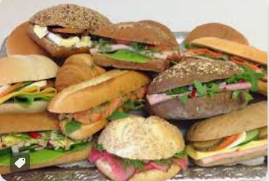
Lunch
Smakelijk

Slide 38
Harrie de Groot van Agrifirm
Spreker over Circulaire Landbouw

Slide 39
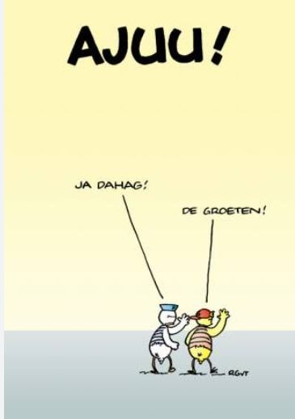
Dankjewel medebestuursleden
Leo van Wijk en Piet van Wijngaarden
Fijn om met jullie samen te werken
Fijn ook dat jullie je zo geweldig ingezet hebben
Fijn dat we het altijd eens werden en elkaar ondersteunen.

Slide 40
dank dat u bij ons was,
dank aan de gastheer,
dank aan de medewerkers,
dank aan de spreker.
Het gaat allen goed!!

Slide 41
Goede reis naar huis
(niet zoals op het volgende filmpje)
https://www.youtube.com/watch?v=jPUU-hBwUm8

Slide 42
Goede reis naar huis
(niet zoals op het volgende filmpje)
https://www.youtube.com/watch?v=jPUU-hBwUm8

